Slide 1
ITIL
Что это
Стратегии управления инфокоммуникационными сетями
С.В. Кисляков, к.т.н., доцент

Slide 2
ХХХ
ITSM (IT Service Management, управление ИТ-услугами) — подход к управлению и организации ИТ-услуг, направленный на удовлетворение потребностей бизнеса.
Для содействия реализации подхода к управлению ИТ-услугами используется серия документов ITIL
ITSM рекомендует сосредоточиться на клиенте и его потребностях, на услугах, предоставляемых пользователю информационными технологиями, а не на самих технологиях. При этом процессная организация предоставления услуг и наличие заранее оговоренных в соглашениях об уровне услуг параметров эффективности (KPI) позволяет ИТ-отделам предоставлять качественные услуги, измерять и улучшать их качество.
Notes:
ITSM (IT Service Management, управление ИТ-услугами) — подход к управлению и организации ИТ-услуг, направленный на удовлетворение потребностей бизнеса. Управление ИТ-услугами реализуется поставщиками ИТ-услуг путём использования оптимального сочетания людей, процессов и информационных технологий[1]. Для содействия реализации подхода к управлению ИТ-услугами используется серия документов ITIL[2].
В отличие от более традиционного технологического подхода, ITSM рекомендует сосредоточиться на клиенте и его потребностях, на услугах, предоставляемых пользователю информационными технологиями, а не на самих технологиях. При этом процессная организация предоставления услуг и наличие заранее оговоренных в соглашениях об уровне услуг параметров эффективности (KPI) позволяет ИТ-отделам предоставлять качественные услуги, измерять и улучшать их качество.
Важным моментом при изложении принципов ITSM является системность. При изложении каждого составного элемента ITSM (управление инцидентами, управление конфигурациями, управление безопасностью и т. д.) в обязательном порядке прослеживается его взаимосвязь и координация с остальными элементами (службами, процессами) и при этом даются необходимые практические рекомендации.
ITIL не является конкретным алгоритмом или руководством к действию, но она описывает передовой опыт (best practices) и предлагает рекомендации по организации процессного подхода и управления качеством предоставления услуг. Это позволяет оторваться от особенностей данного конкретного предприятия в данной конкретной отрасли. Вместе с тем, несмотря на определённую абстрактность, ITIL всячески нацелено на практическое использование. В каждом разделе библиотеки приводятся ключевые факторы успеха внедрения того или иного процесса, практические рекомендации при этом превалируют над чисто теоретическими рассуждениями.

Slide 3
ХХХ
Основная цель ITIL - продвижение современных знаний и обмен опытом в области. Основная особенность ITIL - организация Управления услугами в виде совокупности процессов.
ITIL:
не является конкретным алгоритмом или руководством к действию
описывает передовой опыт
предлагает рекомендации по организации процессного подхода и управления качеством предоставления услуг
позволяет оторваться от особенностей данного конкретного предприятия в данной конкретной отрасли
нацелено на практическое использование
содержит приводятся ключевые факторы успеха внедрения того или иного процесса

Slide 4
ITIL
Основные термины
В 1980-х годах британское правительство поручило разработать общие принципы эффективного использования IT-сервисов в Великобритании. Так появился первый документ, объединяющий в себе лучшие практики в управлении IT-услугами. Основной его особенностью стала разработка единого подхода, не зависящего от поставщика услуг.
В конце 1980-х-начале 1990 вышла серия книг о том, как управлять IT-услугами. Эта библиотека книг и была названа Библиотекой инфраструктуры информационных технологий илиITIL(the IT Infrastructure Library).
Notes:
Конец XX века ознаменовал собой переход от индустриального общества к информационному. Уже в середине 80-х годов прошлого столетия IT-индустрия стала стремительно развиваться: появились персональные компьютеры, Интернет, локальные сети, технология клиент-сервер и т.п. Информация, средства ее обработки и управления стали основными стратегическими ресурсами любой организации, а достижение бизнес целей стало напрямую зависеть от IT-области. Процесс информатизации вначале носил достаточно стихийный характер: быстро появлялись новые технологии, услуги и приложения. Другими словами IT-область была ориентирована, прежде всего, на "новизну" и "количество" IT-услуг, то есть на разработку. После первичного насыщения рынка его участники осознали необходимость обеспечения качества IT-услуг. В настоящее время обеспечение качества IT-услуг является ключом к эффективному анализу, обработке и распространению информации, то есть к успешной деятельности организации в целом.
В 1980-х годах британское правительство поручило Центральному агентству по вычислительной технике и коммуникациям (CCTA) разработать общие принципы эффективного использования IT-сервисов в Великобритании. Так появился первый документ, объединяющий в себе лучшие практики в управлении IT-услугами. Основной его особенностью стала разработка единого подхода, не зависящего от поставщика услуг. В конце 1980-х-начале 1990 вышла серия книг о том, как управлять IT-услугами и о взаимодействии IT-области с пользователями этих услуг. Эта библиотека книг и была названа Библиотекой инфраструктуры информационных технологий илиITIL(the IT Infrastructure Library). В дальнейшем CCTA было объединено с Государственной торговой палатой или OGC, которая в настоящее время и является владельцем библиотеки ITIL.

Slide 5
ХХХ
В 1991 году после того, как IT-сообщество заинтересовалось ITIL, был создан форум - IT Information Management Forum (ITIMF)
В дальнейшем название сменилось на IT Service Management Forum(ITSMF)
ITIL v2 - появлялась с середины 1990 годов по 2004 год. Основной целью второй версии стало описание процесса эффективной передачи услуги потребителю и уменьшение разрыва между IT-областью и бизнесом.
ITILv3 2004 г
Notes:
ITIL, по сути, представляет собой набор публикаций, содержащих рекомендации по предоставлению качественных услуг, а также процессов и компонентов, необходимых для их поддержки. Основная цель ITIL - продвижение современных знаний и обмен опытом в области. Основная особенность ITIL - организация Управления услугами в виде совокупности процессов.
В 1991 году после того, как IT-сообщество заинтересовалось ITIL, был создан форум - IT Information Management Forum (ITIMF). Его целью стало объединение специалистов IT-области, обмен идеями и опытом. В дальнейшем название сменилось на IT Service Management Forum(ITSMF). Сейчас этот форум объединяет в себе множество специалистов IT-области, и количество пользователей форума по всему миру растет ежедневно.
Следующая серия книг - ITIL v2 - появлялась с середины 1990 годов по 2004 год. Если первая версия содержала более 60 книг, то вторая - всего 9, а в третьей - 5. Основной целью второй версии стало описание процесса эффективной передачи услуги потребителю и уменьшение разрыва между IT-областью и бизнесом.
В 2004 году было начато второе обновление ITIL ввиду того, что появилось много новых технологий и принципиальных изменений в IT-области. Результатом стала ITILv3, о которой и пойдет речь в данном курсе.
В настоящее время ITIL представляет собой наиболее известную базу знаний в области Управления услугами во всем мире и отражает фундаментальные основы ведущих мировых практик в IT-области. В Европе существуют два центра сертификации по ITIL - EXIN (Голландский Экзаменационный Институт) и ISEB (The Information Systems Examination Board - подразделение Британского Компьютерного Общества). Внедрением процессов ITIL и обучением занимается целый ряд компаний-консультантов. В России "передовиками" являются Hewlett-Packard Consulting, "Ай-Теко", IT-Expert.

Slide 6
ХХХ
Заказчик (Customer) - это покупатель товаров или услуг.
Поставщик услуг (Service provider) - это организация, поставляющая услуги одному или нескольким внутренним или внешним заказчикам.
Пользователь - это
IT-услуга (сервис) - способ предоставления ценности заказчикам через содействие им в получении результатов на выходе, которых заказчики хотят достичь без владения специфическими затратами и рисками [1]. или
IT-услуга - одна или более техническая или профессиональная возможность, которая делает возможным бизнес-процесс.
обладает следующими характеристиками:
удовлетворяет одну и более потребностей заказчика;
поддерживает бизнес-цели заказчика;
воспринимается заказчиком как единое целое и продукт, готовый к использованию.
Notes:
ITIL рассматривает Управление услугами в контексте взаимодействия "поставщик услуг - заказчик услуг".
Заказчик (Customer) - это покупатель товаров или услуг. Заказчик для поставщика IT-услуг - это человек (группа людей), который заключает соглашения с поставщиком на предоставление IT-услуг и отвечает за то, чтобы предоставленные услуги были оплачены.
Поставщик услуг (Service provider) - это организация, поставляющая услуги одному или нескольким внутренним или внешним заказчикам.
Выделяют также пользователей услуг. Пользователь - это сотрудник организации, использующий IT-услугу для выполнения повседневной работы.
Центральным и ключевым термином ITIL является сервис (service), который в русскоязычной литературе часто называют услугой. Приведемопределение из Глоссария ITIL v3:
IT-услуга (сервис) - способ предоставления ценности заказчикам через содействие им в получении результатов на выходе, которых заказчики хотят достичь без владения специфическими затратами и рисками [1].
Приведем другое определение IT-услуги. IT-услуга - одна или более техническая или профессиональная возможность, которая делает возможным бизнес-процесс. В дальнейшем "IT-услугу" будем называть "услугой", а термины "услуга" и "сервис" считать эквивалентными. Услуга обладает следующими характеристиками:
удовлетворяет одну и более потребностей заказчика;
поддерживает бизнес-цели заказчика;
воспринимается заказчиком как единое целое и продукт, готовый к использованию.
Следует отметить, что вся литература ITIL представлена на английском языке. Как следствие, некоторые термины не имеют аналогов на русском (например, business case) или могут переводиться сразу несколькими словами (как в случае сервис-услуга). В определении сервиса мы видим слово ценность - в оригинале "value".

Slide 7
ХХХ
слово ценность - в оригинале "value". Здесь имеется в виду потенциальная выгода для Заказчика от использования IT-услуги (например, экономия времени, денег и других ресурсов).
Результаты на выходе (outcomes) - то, что получает заказчик в конечном итоге.
Notes:
Следует отметить, что вся литература ITIL представлена на английском языке. Как следствие, некоторые термины не имеют аналогов на русском (например, business case) или могут переводиться сразу несколькими словами (как в случае сервис-услуга). В определении сервиса мы видим слово ценность - в оригинале "value". Здесь имеется в виду потенциальная выгода для Заказчика от использования IT-услуги (например, экономия времени, денег и других ресурсов).
Рассмотрим подробнее основные понятия в определении сервиса.

Slide 8
ХХХ
Схема системы хранения информации
Notes:
Результаты на выходе (outcomes) - то, что получает заказчик в конечном итоге. Необходимо понимать, что на практике они отличаются от того, что хочет получить заказчик изначально, ввиду наличия определенных ограничивающих факторов. Упрощая назначение услуг, можно сказать, что они помогают улучшить результаты на выходе путем увеличения производительности и уменьшения существующих ограничений. Результатом применения услуг является увеличение вероятности получения желаемых результатов на выходе. Модели услуг, которые предлагает ITIL, помогают управлять сложностями, затратами, гибкостью и многообразием в IT-области. Каждая модель имеет множество вариантов использования в зависимости от конкретного случая, что делает идею ее применения универсальной, гибкой и эффективной. Модель IT-услуги можно рассмотреть на примере системы хранения информации. Система предназначена для хранения, упорядочивания и защиты информации в контексте некоторой работы или деятельности. Если поставщик предоставляет заказчику не просто запоминающее устройство, а услугу хранения информации, он должен ответить на вопросы "что хранить" и " как хранить" (рис. 1.1). При этом принципиальную важность имеют разграничение обязанностей и ответственности между поставщиком и заказчиком.
Заказчики хотят получить желаемые результаты, но, по различным причинам, не хотят сопутствующих ответственности, расходов и рисков. Например, некая организация хочет иметь защищенную систему хранения в несколько терабайт для поддержки торговли онлайн. Для того чтобы создать такую систему с "нуля", упомянутая организация должна была бы проделать долгий путь от понимания того, как это сделать, до покупки оборудования и найма квалифицированного персонала. Всё это стоит больших денег и отнимает много времени. Гораздо проще в данном случае воспользоваться услугами поставщика, который уже владеет большой системой хранения и имеет соответствующие опыт и возможности. Это будет предоставлением услуги защищенного хранения информации.

Slide 9
ХХХ
В определении услуги мы сталкиваемся также с понятием ценность услуги (value). Она измеряется в контексте двух понятий:
Полезность услуги (Service Utility)- то, что получает заказчик в результате использования услуги;
Гарантия качества услуги(Service Warranty) - то, как поставщик предоставляет услугу в терминах доступности, производительности, непрерывности и безопасности.
Полезность - функциональность, предлагаемая продуктом или сервисом для обеспечения определённых потребностей. Зачастую определяется как "что делает продукт/сервис".
Полезность услуги - функциональность IT-услуги с точки зрения заказчика.
Гарантия - обещание или гарантия того, что продукт или услуга будет соответствовать согласованным требованиям.
Гарантия качества услуги - уверенность в том, что IT-сервис будет соответствовать согласованным требованиям. Может быть в виде формального соглашения, такого как SLA или договор, либо как маркетинговое сообщение или представление торговой марки[1].
Notes:
В определении услуги мы сталкиваемся также с понятием ценность услуги (value). Она измеряется в контексте двух понятий:
Полезность услуги (Service Utility)- то, что получает заказчик в результате использования услуги;
Гарантия качества услуги(Service Warranty) - то, как поставщик предоставляет услугу в терминах доступности, производительности, непрерывности и безопасности.
Полезность - функциональность, предлагаемая продуктом или сервисом для обеспечения определённых потребностей. Зачастую определяется как "что делает продукт/сервис".
Полезность услуги - функциональность IT-услуги с точки зрения заказчика.
Гарантия - обещание или гарантия того, что продукт или услуга будет соответствовать согласованным требованиям.
Гарантия качества услуги - уверенность в том, что IT-сервис будет соответствовать согласованным требованиям. Может быть в виде формального соглашения, такого как SLA или договор, либо как маркетинговое сообщение или представление торговой марки[1].

Slide 10
ХХХ
Рис. 1.2. Схема формирования ценности услуги
Notes:
Другими словами, полезность - то, что заказчик получает, гарантия качества - то, как он это получает. На рис. 1.2 представлена упрощенная схема формирования ценности услуги.

Slide 11
ХХХ
Производительность (Performance) - мера того, что достигнуто или выработано системой, человеком, командой, процессом, или ИТ-услугой
Гарантия складывается из четырех основных аспектов:
доступности
мощности
безопасности
непрерывности
Результат использования IT-услуги зависит не только от свойств самой услуги, но и от управления этой услугой - здесь и появляется термин service management или управление услугой.
Notes:
Заказчик, приобретая услугу, хочет получить результат от ее использования, то есть извлечь ценность.
Полезность достигается одним из следующих способов:
обеспечение требуемой заказчиком производительности;
устранение или снижение ограничений.
Производительность (Performance) - мера того, что достигнуто или выработано системой, человеком, командой, процессом, или ИТ-услугой [1].
Под производительностью здесь понимается возможность для заказчика делать больше за более короткое время, с меньшими затратами или с потреблением меньших ресурсов. Другими словами, некая оптимизация, которая позволит заказчику решить задачу за меньшее время и деньги.
Ограничение - это запрет или невозможность выполнения каких-то действий.
Гарантия складывается из четырех основных аспектов:
доступности
мощности
безопасности
непрерывности
Понятно, что измерить гарантию качества услуги проще, чем ее полезность для бизнеса.

Slide 12
ХХХ
Управление IT-услугами (сервисами)
= сервис-менеджмент = ITSM (IT Service Management)
- это совокупность специализированных организационных возможностей для предоставления ценности заказчикам в форме услуг
Качество - совокупность характеристик объекта, относящихся к его способности удовлетворить установленные и предполагаемые потребности
Организация - это определенная форма сотрудничества людей.
корпоративную цель, компания может представить ее в виде тезиса о своей миссии (mission)
Notes:
Когда человек нажимает кнопку, он ждет, что включится свет. К сожалению, с IT-услугами не всё так просто. Результат использования IT-услуги зависит не только от свойств самой услуги, но и от управления этой услугой - здесь и появляется термин service management или управление услугой. Управление IT-услугами (сервисами) - это совокупность специализированных организационных возможностей для предоставления ценности заказчикам в форме услуг[1]. Под "специализированными возможностями" понимаются процессы, методы, функции и роли, которые может использовать поставщик для предоставления услуги заказчику. В России достаточно редко применяют термин управление IT-услугами, предпочитая ему сервис-менеджмент. Для обозначения управления IT-сервисами используется также аббревиатура ITSM (IT Service Management). В ходе курса мы будем использовать термины "Управление услугами", "сервис-менеджмент" иITSM как тождественные.
Предоставление услуг охватывает вопросы менеджмента IT-инфраструктур, включая обслуживание и сопровождение. Перед покупкой любого продукта в магазине мы обычно оцениваем его качество по внешнему виду, пригодности и надежности. В магазине у покупателя немного возможностей повлиять на качество продукта из-за того, что он уже произведен на фабрике. Путем тщательного контроля производства изготовитель будет стараться поставлять продукцию с одинаковым уровнем качества. В этом примере изготовление, продажаи потребление выступают отдельными друг от друга этапами[3]. В IT-области всё обстоит несколько иначе, так как совокупное качество услуги фактически определяется в процессе ее эксплуатации, и его нельзя однозначно определить заранее.
Качество - совокупность характеристик объекта, относящихся к его способности удовлетворить установленные и предполагаемые потребности [4].
Организация может купить очень дорогую IT-услугу, но если поставщик не может обеспечить качественное и ответственное управление - эта покупка станет бессмысленной. Удовлетворенность заказчика во многом зависит от того, насколько хорошо были согласованы параметры услуги предварительно с поставщиком услуг.
Поставщик должен помнить о необходимости обеспечения постоянного качества. То есть предоставляемая услуга должна быть стабильной во времени.
Таким образом, основной целью сервис-менеджмента в контексте ITIL является предоставление заказчикам надежных, стабильных IT-услуг, которые полностью удовлетворят их потребности в заданной области.
Еще одним ключевым термином в ITIL является организация. Заказчики IT-услуг и поставщики IT-услуг рассматриваются в форме организации.
Организация - это определенная форма сотрудничества людей. Перед любой организацией стоит вопрос: в чем цель объединения в организацию? Такой корпоративной целью (vision) может быть, например, желание заработать деньги, продавая персональные компьютеры или предоставляя услуги доступа в Интернет. Для того чтобы организация стала привлекательной для всех заинтересованных сторон (заказчиков, инвесторов, сотрудников компании и т. д.), нужно уметь рассказать, какие преимущества они будут иметь от сотрудничества с конкретной организацией.
Для того чтобы сообщить всем свою корпоративную цель, компания может представить ее в виде тезиса о своей миссии (mission).

Slide 13
ITIL

Slide 14
ХХХ
Миссия - это короткое и четкое описание задач, стоящих перед организацией, и идеалов, в которые она верит
Стратегические задачи (objectives) - это более подробное описание того, что хочет достичь организация в долгосрочной перспективе.
Политика организации (policy) - это совокупность всех решений и мер, принятых организацией для постановки стратегических задач и их достижения.
Реализация политики в виде конкретных видов деятельности требует разработки стратегии.
Одним из наиболее известных в бизнесе методов является Карта Сбалансированных Оценок (Balanced Score Card - BSC).
Ключевой показатель производительности (Key Performance Indicator или KPI) - метрика, которая используется для управления процессом, услугой или деятельностью
Notes:
Миссия - это короткое и четкое описание задач, стоящих перед организацией, и идеалов, в которые она верит.
Стратегические задачи (objectives) - это более подробное описание того, что хочет достичь организация в долгосрочной перспективе. Хорошо сформулированные стратегические задачи должны обладать пятью основными свойствами (соответствовать принципу SMART): быть конкретными (Specific), поддаваться измерению (Measurable), быть уместными и соответствующими ситуации (Relevant), быть реалистичными (Achievable ) и иметь четкие временные границы (Time-bound).
Политика организации (policy) - это совокупность всех решений и мер, принятых организацией для постановки стратегических задач и их достижения. При разработке своей политики организация определяет приоритеты стоящих перед ней стратегических задач и пути их достижения. Безусловно, в зависимости от обстоятельств, приоритеты могут со временем меняться. Чем лучше разъяснена политика организации всем участвующим сторонам, тем меньше возникает проблем при объяснении сотрудникам, как им выполнять работу. В отличие от подробных процедур, эти правила могут быть использованы персоналом организации в качестве руководящих указаний. Четко сформулированная политика (правила) компании способствуют гибкости структуры организации, поскольку все уровни в такой компании могут быстро реагировать на изменение ситуации [3].
Реализация политики в виде конкретных видов деятельности требует разработки стратегии. Стратегия разрабатывается на определенные периоды и состоит из нескольких этапов. Важным является возможность контроля выполнения поставленных задач в ходе исполнения запланированных работ. Другими словами, необходимо измерять, в какой степени организация или процессы близки к достижению своих стратегических целей. Для этого имеются различные методы. Одним из наиболее известных в бизнесе методов является Карта Сбалансированных Оценок (Balanced Score Card - BSC). Согласно данному методу, на основе стратегических целей организации или целей процесса определяются критические факторы успеха (Critical Success Factor - CSF).
Критические факторы успеха (Critical Success Factors или CSFs) - факторы, которые обязательно должны реализовываться для успешности проекта, процесса, плана или услуги. Такие факторы формулируются для нескольких наиболее важных сфер интересов компании, называемых перспективами (проекциями) организации: заказчики/рынок, бизнес-процессы, персонал/инновации и финансы. Для измерения того, насколько успешно реализованы CSFs используется KPI.
Ключевой показатель производительности (Key Performance Indicator или KPI) - метрика, которая используется для управления процессом, услугой или деятельностью[1]. Измерить можно множество показателей эффективности, но только особо важные являются KPI. Например, фактор "защита услуги во время реализации изменений" может быть измерен таким KPI как "уменьшение количества неуспешных изменений в процентах", "процентное уменьшение количества изменений, приведших к возникновению инцидентов" и т.д.
Под воздействием различных обстоятельств и результатов измерений эффективности в контрольных точках, стратегические задачи, миссии и корпоративные цели могут претерпевать существенные изменения. При этом стратегические задачи IT-подразделения или поставщиков услуг должны также изменяться в соответствии с требованиями и целями бизнеса.

Slide 15
ITIL
Жизненный цикл услуги
Основу ITILv3 составляют следующие шесть публикаций, которые часто называют ядром:
Введение в ITIL
Стратегия услуги (Service Strategy)
Проектирование услуги (Service Design)
Преобразование услуги (Service Transition)
Эксплуатация услуги (Service Operation)
Непрерывное улучшение услуги (Continual Service Improvement).
Notes:
1.2. Жизненный цикл услуги
Основу ITILv3 составляют следующие шесть публикаций, которые часто называют ядром:
Введение в ITIL
Стратегия услуги (Service Strategy)
Проектирование услуги (Service Design)
Преобразование услуги (Service Transition)
Эксплуатация услуги (Service Operation)
Непрерывное улучшение услуги (Continual Service Improvement).
Пять книг соответствуют этапам жизненного цикла услуги (за исключением "Введения в ITIL"): от первичного анализа требований бизнеса на этапах построения стратегии и проектирования до улучшения услуги в процессе эксплуатации.
Жизненный цикл услуги представлен на рис. 1.4.

Slide 16
ITIL
Рис. 1.4. Жизненный цикл услуги (сервиса)

Slide 17
ХХХ
Стратегия услуги (или Построение стратегии) - это основа жизненного цикла услуги. Соответствующая ему публикация обозначает фундаментальность понятия сервис-менеджмента в контексте жизненного цикла услуги.
Портфель услуг или портфолио - это полный набор услуг, которые предоставляются поставщиком услуг. Портфель услуг используется для управления всеми услугами на протяжении всего их жизненного цикла и включает три категории: 1) услуги в разработке (ServicePipeline) - услуги, находящиеся в стадии разработки; 2) каталог услуг для уже используемых или предлагаемых услуг и 3) услуг, выведенных из эксплуатации (retired Services).
Проектирование услуги. Для любой IT-услуги самым важным является предоставление бизнесу определенной выгоды или ценности. Поэтому при создании услуги поставщик должен в первую очередь учитывать цели бизнеса.
Notes:
Стратегия услуги (или Построение стратегии) - это основа жизненного цикла услуги. Соответствующая ему публикация обозначает фундаментальность понятия сервис-менеджмента в контексте жизненного цикла услуги. В книге рассматриваются следующие вопросы: развитие рынка IT-услуг, характеристики и типы поставщиков услуг, основные качества услуги и реализация стратегии в процессе жизненного цикла. Ключевыми темами также являются финансовое управление, управление спросом, организационное развитие и стратегические риски.
Поставщик должен использовать этап планирования услуги для постановки целей, понимания ожиданий потребителей и рынка сбыта. Построение стратегии предназначено в первую очередь для того, чтобы поставщик услуг смог оценить свои возможности и решить, может ли он справиться со всеми затратами и рисками в соответствии с заявленным Портфелем услуг.
Портфель услуг или портфолио - это полный набор услуг, которые предоставляются поставщиком услуг. Портфель услуг используется для управления всеми услугами на протяжении всего их жизненного цикла и включает три категории: 1) услуги в разработке (ServicePipeline) - услуги, находящиеся в стадии разработки; 2) каталог услуг для уже используемых или предлагаемых услуг и 3) услуг, выведенных из эксплуатации (retired Services).
Проектирование услуги. Для любой IT-услуги самым важным является предоставление бизнесу определенной выгоды или ценности. Поэтому при создании услуги поставщик должен в первую очередь учитывать цели бизнеса. Публикация "Проектирование услуги" представляет собой руководство по моделированию и улучшению услуг, а также рекомендации по управлению ими на практике. Этот этап описывает основные принципы и методы моделирования для трансформации стратегических целей в набор конкретных услуг с определенными качествами. Процесс проектирования фактически является безграничным, если речь идет о новых услугах. Он также включает в себя вопросы изменений и улучшений в рамках жизненного цикла услуги, необходимых для увеличения ее ценности с точки зрения потребителей.
Ключевыми темами книги также являются Каталог услуг, Полезность, Производительность и Непрерывность услуги, Уровень управления услуг, которые мы рассмотрим далее.

Slide 18
ХХХ
Преобразование услуги. Transition (англ.) - перемещение, переход или изменение с одного состояния (позиции, периода, стадии, темы и т.д.) на другое; переход от подросткового возраста к зрелости.
Эксплуатация услуги воплощает, по сути, этап "донесения" бизнес-значения услуги от поставщика к заказчикам. Наиболее существенным при этом является эффективное предоставление услуги и ее качественное сопровождение.
Непрерывное улучшение услуги заключается в описании методов и средств по увеличению ценности услуги путем реализации улучшений на различных этапах жизненного цикла.
Notes:
Преобразование услуги. Transition (англ.) - перемещение, переход или изменение с одного состояния (позиции, периода, стадии, темы и т.д.) на другое; переход от подросткового возраста к зрелости. Применительно к услуге эта стадия характеризует собой изменение в ее состоянии, соответствующее перемещению ИТ-услуги из одной стадии жизненного цикла к другой. Соответствующая публикация в библиотеке ITIL представляет собой руководство по тому, как эффективно реализовать требования, сформулированные на стадиях проектирования и построения стратегии, на этапе эксплуатации с контролем рисков, отказов и сбоев. Книга объединяет в себе практики в изменении, конфигурировании, улучшении, публикации и развертывании услуг, а также вопросы управления рисками.
Эксплуатация услуги воплощает, по сути, этап "донесения" бизнес-значения услуги от поставщика к заказчикам. Наиболее существенным при этом является эффективное предоставление услуги и ее качественное сопровождение. Книга описывает, как можно обеспечить стабильную эксплуатацию услуги наряду с возможностью внесения изменений в дизайн, масштаб, границы и т.п. Организациям предоставляются инструкции, методы и инструменты для реализации двух методов контроля - превентивного и проактивного.
Предложенная в книге информация может быть полезна для принятия решений в вопросах управления доступностью услуги, контроля спроса на услугу, оптимизации нагрузки и решения текущих проблем. Все описанные в книге способы учитывают возможности новых моделей и архитектур, таких как распределенные сервисы, вычисления по схеме "коммунальная услуга"(utility computing), веб-сервисы иэлектронная коммерция. К слову, utility computing или предоставление вычислительных ресурсов по схеме "коммунальная услуга" - это недавно появившаяся бизнес-модель, когда поставщик услуг получает деньги по факту использования услуги, например, по времени ее использования. В традиционной же бизнес-модели пользователь платит за владение системой (сервисом). Провайдер таких услуг может оптимизировать использование своих ресурсов, учитывая разные нужды потребителей. Здесь просматривается явная аналогия с предоставлением и использованием электроэнергии, газа и большинства других коммунальных услуг, отсюда и происхождение термина.
Непрерывное улучшение услуги заключается в описании методов и средств по увеличению ценности услуги путем реализации улучшений на различных этапах жизненного цикла. Этот этап объединяет в себе принципы, практики и методы управления качеством, изменениями и улучшениями производительности. Из публикации организации могут получить рекомендации о том, как постепенно вводить крупномасштабные улучшения в качество услуг, эффективность эксплуатации и непрерывность предоставления услуг. Руководство предназначено для обеспечения обратной связи результатов улучшений с этапами планирования, моделирования и преобразования.

Slide 19
ITIL
Notes:
Помимо целей потребителей, услуга должна о
Рис. 1.5. Основные связи, входы и выходы этапов жизненного цикла услуги
Представленная на рис. 1.5 диаграмма показывает, как различные этапы жизненного цикла услуги зависят от изменений требований бизнеса.
Требования формируются на этапе Планирования сервиса в рамках Пакета уровней услуг. Пакет уровней услуг (Service Level Package или SLP) - это определенный уровень полезности и гарантии для отдельного пакета услуг. Каждый SLP разрабатывается для реализации потребностей отдельного профиля бизнес-деятельности.
Этот процесс переходит в Проектирование услуги, где решения, принятые на первом этапе, собираются вместе и реализуются в виде Проектной документации услуги. Проектная документация услуги (Service Design Package или SDP) - документы, определяющие все аспекты услуги и требования к ней на каждой стадии жизненного цикла[1]. Фактически это проектная документация, которая разрабатывается для каждой новой услуги, ввода важных изменений или вывода услуги из эксплуатации.
SDP переходит в этап внедрения, на котором услуга тестируется, проходит оценку и валидацию. В результате обновляется так называемая Система управления знаниями по услугам, и услуга переходит в стадию эксплуатации.
Система управления знаниями по услугам (Service Knowledge Management System или SKMS) - набор инструментов и баз данных, которые используются для систематизации знаний и информации об услуге. Она сохраняет, управляет, обновляет и предоставляет всю информацию, которая необходима поставщику для управления услугой на всех этапах жизненного циклах[1].
Естественно, на протяжении всего жизненного цикла услуга должна улучшаться по мере возникновения необходимости и соответствующих возможностей.
Представление управления IT-инфраструктуры в виде комплекса процессов позволяет унифицировать многие аспекты взаимодействия поставщиков и заказчиков услуг. Для каждого процесса определяются роли, цели, задачи, методы и средства, а также входящая и исходящаяинформация. Таким образом, основным назначением ITILv3 является качественное предоставление и поддержка IT-услуг в соответствии с потребностям бизнеса. Принципиальным отличием третьей версии от второй стал подход к описанию принципов Управления услугами. Помимо группировки процессов Управления услугами в отдельные периоды жизненного цикла, ITILv3 предлагает говорить об IT-услуге в контексте предоставления дополнительной ценности для бизнеса. В ITILv2 IT-служба предлагала бизнесу услуги на базе своей существующей инфраструктуры, стараясь сформулировать в понятных бизнесу терминах характеристики качества услуг. ITILv3 предлагает совершенно иной подход. IT-служба анализирует цели и задачи бизнеса и, исходя из этого, предлагает услуги, которые действительно нужны бизнесу в настоящее время. Применение ITIL не является обязательным, как это происходит, например, со стандартами безопасности или аудита, тем не менее, ITIL в последнее десятилетие стал стандартом де-факто в области управления IT-сервисами во всем мире, включая Россию.

Slide 20
ITIL
Построение стратегии как этап жизненного цикла услуг

Slide 21
ITIL
поставщик услуг должен ориентироваться, прежде всего, на цели своего потенциального заказчика.
Для этого необходимо четко понимать, какую роль сыграет предоставляемая IT-услуга в бизнесе заказчика
недостаточно просто оперативно реагировать на требования заказчика, ему нужно знать заранее, что потребуется заказчику в будущем, то есть предугадывать его потребности.
Каждый поставщик услуг должен осознавать, что заказчики покупают не конкретные продукты, а средства удовлетворения своих бизнес-потребностей.
Notes:
2.1. Построение стратегии как этап жизненного цикла услуг
Современные крупные поставщики услуг обладают схожими характеристиками и возможностями. Главной отличительной особенностью любого поставщика услуг является применяемая им стратегия. При построении стратегии поставщик услуг должен ориентироваться, прежде всего, на цели своего потенциального заказчика. Для этого необходимо четко понимать, какую роль сыграет предоставляемая IT-услуга в бизнесе заказчика. Более того, ввиду крайне быстрого развития IT-области, в настоящее время поставщику услуг уже недостаточно просто оперативно реагировать на требования заказчика, ему нужно знать заранее, что потребуется заказчику в будущем, то есть предугадывать его потребности. Именно поэтому Построение стратегии является основополагающим этапом в жизненном цикле услуги. Каждый поставщик услуг должен осознавать, что заказчики покупают не конкретные продукты, а средства удовлетворения своих бизнес-потребностей.
Для построения стратегии поставщику необходимо учитывать множество факторов, основные из которых:
Всё, что окружает IT-услуги сложно: это касается не только индивидуальных особенностей конкретных услуг, но и трудностей, возникающих в результате множества меняющихся и не связанных друг с другом факторов в IT-области. При этом следует различать краткосрочное и долгосрочное планирование, так как поведение рынка, потребителей и самой IT-области отличается в зависимости от рассматриваемого периода. Первоочередной задачей является разработка методов, которые помогли бы организациям в процессе принятия решений и стратегии дальнейших действий.
Требования заказчика не всегда четкие, понятные и даже корректные. Многие из них теряются в процессе перехода от проектной документации к реализации услуги. Наиболее важным аспектом стратегического мышления является понимание того, что в итоге должно получиться. То, что получает заказчик вместо своих технических требований к услуге, является основой ее планирования. Понимание потребностей и целей заказчиков предполагает не только знание когда и почему появились конкретные нужды, но и четкое осознание, кто является конечным потребителем IT-услуги.
Независимо от контекста, в котором работает поставщик, при построении стратегии ему необходимо учитывать наличие конкуренции. Даже государственные и, так называемые, независимые IT-организации участвуют в конкурентной борьбе. Для поставщика услуг крайне важно знать, какое положение он занимает на рынке, и чем его услуги отличаются от аналогичных услуг конкурентов.

Slide 22
ITIL
Для построения стратегии поставщику необходимо учитывать множество факторов, основные из которых:
Всё, что окружает IT-услуги сложно: это касается не только индивидуальных особенностей конкретных услуг, но и трудностей, возникающих в результате множества меняющихся и не связанных друг с другом факторов в IT-области.
Требования заказчика не всегда четкие, понятные и даже корректные. Многие из них теряются в процессе перехода от проектной документации к реализации услуги. Наиболее важным аспектом является понимание того, что в итоге должно получиться. То, что получает заказчик вместо своих технических требований к услуге, является основой ее планирования. Понимание потребностей и целей заказчиков предполагает не только знание когда и почему появились конкретные нужды, но и четкое осознание, кто является конечным потребителем IT-услуги.
Независимо от контекста, в котором работает поставщик, при построении стратегии ему необходимо учитывать наличие конкуренции. Для поставщика услуг крайне важно знать, какое положение он занимает на рынке, и чем его услуги отличаются от аналогичных услуг конкурентов.
Notes:
Для построения стратегии поставщику необходимо учитывать множество факторов, основные из которых:
Всё, что окружает IT-услуги сложно: это касается не только индивидуальных особенностей конкретных услуг, но и трудностей, возникающих в результате множества меняющихся и не связанных друг с другом факторов в IT-области. При этом следует различать краткосрочное и долгосрочное планирование, так как поведение рынка, потребителей и самой IT-области отличается в зависимости от рассматриваемого периода. Первоочередной задачей является разработка методов, которые помогли бы организациям в процессе принятия решений и стратегии дальнейших действий.
Требования заказчика не всегда четкие, понятные и даже корректные. Многие из них теряются в процессе перехода от проектной документации к реализации услуги. Наиболее важным аспектом стратегического мышления является понимание того, что в итоге должно получиться. То, что получает заказчик вместо своих технических требований к услуге, является основой ее планирования. Понимание потребностей и целей заказчиков предполагает не только знание когда и почему появились конкретные нужды, но и четкое осознание, кто является конечным потребителем IT-услуги.
Независимо от контекста, в котором работает поставщик, при построении стратегии ему необходимо учитывать наличие конкуренции. Даже государственные и, так называемые, независимые IT-организации участвуют в конкурентной борьбе. Для поставщика услуг крайне важно знать, какое положение он занимает на рынке, и чем его услуги отличаются от аналогичных услуг конкурентов.

Slide 23
ITIL
Планирование услуги как этап ее жизненного цикла позволяет поставщику разобраться в следующих вопросах:
какие услуги следует предлагать?
кому следует предлагать услуги?
какую выгоду (результат) от использования услуги получат потребители?
какую выгоду (результат) от использования услуги получат инвесторы?
как развивать внутренние и внешние рынки сбыта?
как определить качество сервиса?
как заказчики принимают решение о выборе поставщика услуг в условиях конкуренции?
как контролировать создание ценности услуги в терминах финансового управления?
как распределить имеющиеся ресурсы для наиболее эффективного достижения поставленных целей?
Notes:
Планирование услуги как этап ее жизненного цикла позволяет поставщику разобраться в следующих вопросах:
какие услуги следует предлагать?
кому следует предлагать услуги?
какую выгоду (результат) от использования услуги получат потребители?
какую выгоду (результат) от использования услуги получат инвесторы?
как развивать внутренние и внешние рынки сбыта?
как определить качество сервиса?
как заказчики принимают решение о выборе поставщика услуг в условиях конкуренции?
как контролировать создание ценности услуги в терминах финансового управления?
как распределить имеющиеся ресурсы для наиболее эффективного достижения поставленных целей?[6].
Потребители измеряют результат использования IT-услуги чаще всего в терминах экономики. Для IT-организаций необходимо мыслить об инвестициях в развитие услуг теми же категориями, что и бизнес о необходимости их внедрения.
Для любой услуги наиболее существенным преимуществом является адекватная рынку цена. Тем не менее, заказчик не всегда руководствуется этим критерием при выборе услуги. Помимо конкурентной цены необходимо развивать и усиливать другие стороны услуги, например, увеличивать производительность услуги или улучшать ее стабильность.
Успех сервис-менеджмента зависит в первую очередь от взаимопонимания между поставщиком и заказчиком. Именно для достижения успеха в его построении и предназначены публикации ITIL.

Slide 24
ITIL
Потребители измеряют результат использования IT-услуги чаще всего в терминах экономики. Для IT-организаций необходимо мыслить об инвестициях в развитие услуг теми же категориями, что и бизнес о необходимости их внедрения.
Для любой услуги наиболее существенным преимуществом является адекватная рынку цена. Тем не менее, заказчик не всегда руководствуется этим критерием при выборе услуги. Помимо конкурентной цены необходимо развивать и усиливать другие стороны услуги, например, увеличивать производительность услуги или улучшать ее стабильность.
Успех сервис-менеджмента зависит в первую очередь от взаимопонимания между поставщиком и заказчиком. Именно для достижения успеха в его построении и предназначены публикации ITIL.

Slide 25
ITIL
Функции и процессы в жизненном цикле услуги
Функции (Functions) - части организации, специализированные для того, чтобы выполнять определенные виды работ и отвечать за формирование соответствующих результатов.
Функции обеспечивают структурированность истабильность организации.
Функции определяют ответственность, права и роли для достижения поставленных целей. Координация функций посредством общих процессов является неотъемлемой частью построения любой организации.
Notes:
В публикации "ITILv3.Построение стратегии услуг" определены и широко используются понятия функций и процессов в жизненном цикле услуги.
Функции (Functions) - части организации, специализированные для того, чтобы выполнять определенные виды работ и отвечать за формирование соответствующих результатов. Функции обладают всеми необходимыми для выполнения работы возможностями и ресурсами. Возможности включают в себя собственные методы работы и накопленный опыт. Функции обеспечивают структурированность истабильность организации [1].
Функции определяют ответственность, права и роли для достижения поставленных целей. Координация функций посредством общих процессов является неотъемлемой частью построения любой организации.
Важно понимать, что функции - это не всегда отдельные отделы, то есть принцип "одна функция - один отдел" не является истиной. Так, в ITILv3 появились такие функции как Technical Management, Applications Management, то что, по сути, является профессиональной компетенцией (инженеры и администраторы), и не может служить названием для отдела.
Процесс - структурированный набор видов деятельности, спроектированный для достижения определенной цели. Процесс может включать в себя роли, ответственность, инструментарий и методы контроля, необходимые для формирования результатов. Процесс может определять политики, стандарты, руководства, виды деятельности и рабочие инструкции, когда это необходимо (рис. 2.1).

Slide 26
ITIL
Notes:
Процесс - структурированный набор видов деятельности, спроектированный для достижения определенной цели. Процесс может включать в себя роли, ответственность, инструментарий и методы контроля, необходимые для формирования результатов. Процесс может определять политики, стандарты, руковод
Основными характеристиками любого процесса являются его активности, их последовательность и зависимость друг от друга. Термин "активность" широко используется в ITIL. Активность или деятельность - набор действий, спроектированный с целью получения определенного результата.
ства, виды деятельности и рабочие инструкции, когда это необходимо

Slide 27
ITIL
Процессы имеют следующие характеристики:
Процессы измеряемы, то есть можно измерить процесс каким-либо подходящим методом. Менеджеры стремятся измерить в первую очередь стоимость и качество, а практикующие пользователи - продолжительность и продуктивность процесса.
Процессы служат для достижения конкретных результатов. Причина существования процесса - предоставление конкретного результата, который можно идентифицировать и посчитать.
Процессы имеют потребителей - каждый процесс предоставляет свои результаты потребителям или инвесторам. Они могут быть внутри или вне организации, но процессы в любом случае должны удовлетворять их ожиданиям.
Процессы отвечают за определенный результат.
Процессы должны реагировать на определенные события. Пока идет процесс, он должен быть связан со специальным инициализирующим триггером.
Notes:
Процессы имеют следующие характеристики:
Процессы измеряемы, то есть можно измерить процесс каким-либо подходящим методом. Менеджеры стремятся измерить в первую очередь стоимость и качество, а практикующие пользователи - продолжительность и продуктивность процесса.
Процессы служат для достижения конкретных результатов. Причина существования процесса - предоставление конкретного результата, который можно идентифицировать и посчитать.
Процессы имеют потребителей - каждый процесс предоставляет свои результаты потребителям или инвесторам. Они могут быть внутри или вне организации, но процессы в любом случае должны удовлетворять их ожиданиям.
Процессы отвечают за определенный результат.
Процессы должны реагировать на определенные события. Пока идет процесс, он должен быть связан со специальным инициализирующим триггером.
Понятия функции и процесса часто путают, принимая одно за другое. Чаще всего ошибку вызывает мнение, что если результат можно посчитать, то это процесс. Например, существует ошибочное мнение, что Управление нагрузкой является процессом ITSM. Во-первых, Управление нагрузкой - это организационная возможность со своими внутренними процессами и методами. Функция это или нет целиком зависит от построения конкретной организации. То есть ошибочно полагать, что управление нагрузкой может быть только процессом. Да, возможно измерить и контролировать нагрузку и определить, адекватна ли она для поставленных целей, но, тем не менее, ошибочно полагать, что если можно измерить, то это процесс. Функции структурируют ресурсы и возможности для процессов. Процессы направляют всё это на достижение поставленной цели.

Slide 28
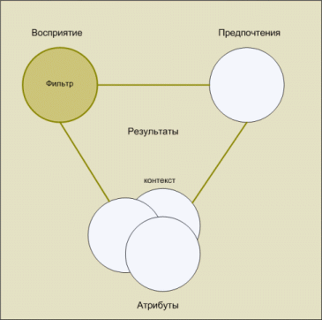
Факторы, влияющие на ценность услуги
ITIL
Notes:
В некоторых случаях ценность услуги можно выразить в экономических терминах, в некоторых - нет. Тем не менее, даже если экономическую ценность посчитать невозможно, можно оценить услугу в целом. Ценность услуги определяется не только удовлетворением конечных целей потребителей. Она зависит также от пользовательского восприятия услуги, которое в свою очередь зависит от многих факторов: от атрибутов услуги, которые являются индикаторами ценности для заказчика, от имеющегося у заказчика опыта использования аналогичных услуг, от заслуг конкурентов и т.п. Восприятие услуги также зависит от того, как заказчик воспринимает себя и от его позиции на рынке. Взаимодействие рассмотренных понятий представлено на рис. 2.2.
Пользователи с неохотой покупают товар, в ценности которого есть неопределенность. Поэтому чем меньше осязаема ценность услуги, тем большее значение принимают процессы ее дифференциации и определения. Восприятие ценности услуги заказчиком зависит, прежде всего, от его ожиданий. Ожидания в свою очередь опираются на опыт, рекомендации и другие факторы. На определенном этапе у заказчика формируется некая эталонная ценность услуги, отражающая то, какой должна быть услуга. При этом эталонная ценность может быть нечеткой и опираться на множество факторов. Для поставщика крайне важным является понимание сформированной заказчиком эталонной ценности, которое достигается путем построения правильного диалога с заказчиком, анализа рынка и опыта работы с аналогичными заказчиками.

Slide 29
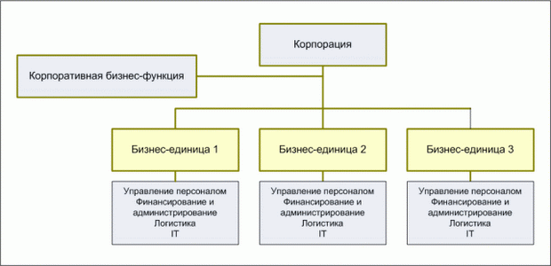
ITIL
Типы поставщиков услуг. Внутренние поставщики
Notes:
Поставщики услуг по отношению к организации могут быть как внутренними, то есть фактически являться частью организационной структуры, так и внешними. В ITILv3 выделено три типа поставщиков услуг:
1. Тип 1
В ITILv3 широко используется понятие бизнес-единицы. Бизнес-единица (business unit или BU) - сегмент бизнеса, который имеет свои собственные метрики, планы, доходы и расходы. Каждая бизнес-единица владеет и управляет активами, которые использует для создания товаров и услуг с определенной ценностью. Бизнес-единица, по сути, является некой организационной единицей и может быть частью корпорации или другой организации. Поставщики услуг первого типа (рис. 2.3) закреплены за бизнес-единицами, которые они обслуживают, и финансируются из бюджета этих бизнес-единиц. При этом они находятся в прямом подчинении у бизнеса, а все ключевые решения (определение Портфеля услуг, критерии оценки результатов, объем инвестиций) принимают топ-менеджеры организации. Основной целью поставщиков услуг первого типа является обеспечение функциональной целостности и эффективности бизнес-единицы, за которой они закреплены. Другими словами, они предоставляют IT-услуги для удовлетворения узкого круга потребностей бизнеса. Успех поставщиков услуг данного типа не измеряется в экономических терминах, так как основной целью их деятельности является не получение прибыли, а предоставление необходимых услуг конкретным бизнес-единицам. Пример: см следующие слайды
У данной модели есть достоинства и недостатки. Основным недостатком является то, что, фактически, развитие поставщика услуг ограничено возможным развитием бизнес-единицы, за которой он закреплен. То, что решения принимает руководство организации, также является своего рода недостатком, так как зачастую оно не разбирается в технических тонкостях IT-области. Тем не менее, есть и плюсы использования данной модели, основной из которых - бизнес не сталкивается с проблемами, возникающими во время взаимодействия с внешними поставщиками услуг. Также и поставщик услуг первого типа не сталкивается со сложностями свободного рынка. В общем случае, поставщики услуг, обслуживающие более одного заказчика, сталкиваются со многими рисками. Тесная взаимосвязь поставщиков услуг первого типа со своими заказчиками позволяет им избежать этих рисков, так как у их услуг всегда есть потребители. В то же время внешние поставщики услуг обладают большей свободой действий и развития, автономностью и масштабируемостью.
Ввиду перечисленных особенностей поставщики услуг первого типа больше подходят для бизнеса, где IT лежит в основе конкурентного преимущества, и, следовательно, требует тщательного контроля непосредственно со стороны руководства организации.

Slide 30
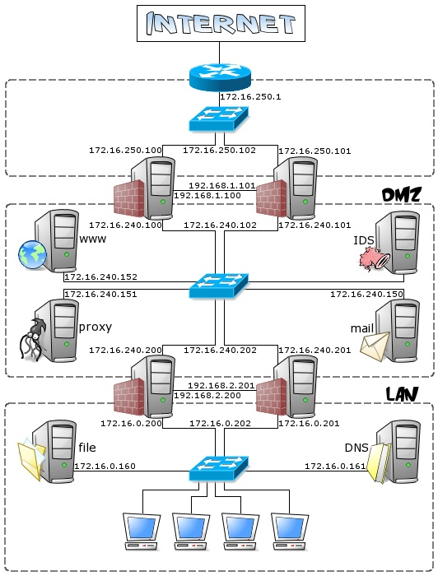
ITIL
Типы поставщиков услуг: внутренние

Slide 31
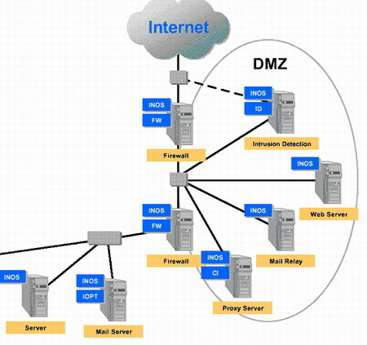
ITIL

Slide 32
ITIL

Slide 33
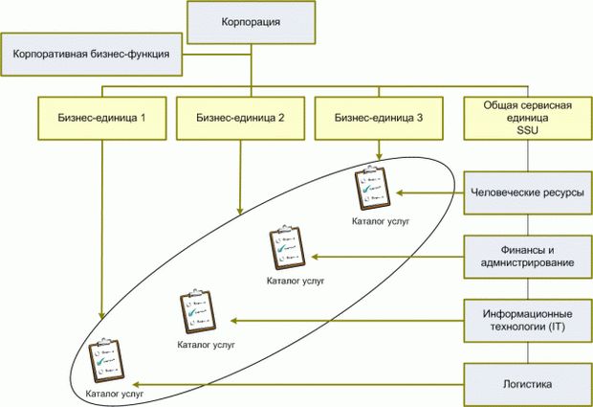
ITIL
Типы поставщиков услуг. Внешние поставщики
Notes:
Такие деловые функции как финансовое управление, IT, управление персоналом и логистика не всегда являются основой конкурентного преимущества. Отсюда руководителю организации и топ-менеджерам не обязательно контролировать и управлять ими. Вместо этого услуги таких функций объединяются в отдельную сервисную единицу - Общий поставщик услуг (Service Shared Unit или SSU). SSU(рис. 2.4) как поставщик услуг обладает большей свободой, чем поставщики первого типа. Он может создавать, развивать и поддерживать внутренний рынок сбыта своих услуг аналогично поставщикам, которые работают на свободном рынке. В то же время SSU может использовать возможности корпорации аналогично поставщикам первого типа. Таким образом, SSU находится на пересечении первого и третьего типов.
Интересным является то, что поставщики услуг второго типа фактически эмулируют деятельность поставщиков извне, используя их рабочие модели, бизнес-практики и стратегии. Отсюда вытекает и то, что внешние поставщики услуг становятся их основными конкурентами. Рис. 2.4. Схема провайдера второго типа
Конечными пользователями услуг SSU являются бизнес-единицы, инвесторы и корпорация в целом. При этом поставщики услуг второго типа могут предложить более хорошую цену, чем внешние, благодаря преимуществам нахождения в корпорации, внутренним договоренностям и финансированию из бюджета корпорации.
Поставщики услуг второго типа, также как и первого, получают преимущества от относительно закрытого рынка. Но в то же время потребители услуг сравнивают их с внешними поставщиками. Плохие поставщики услуг второго типа рискуют быть замещенными внешними поставщиками. Это заставляет их руководство применять лучшие практики, осваивать новые рыночные пространства, формулировать стратегии и развивать отличительные характеристики своих услуг.

Slide 34
ITIL
Фундаментальные основы планирования
Первое, что должен учитывать поставщик услуг при разработке стратегии - у него есть конкуренты
Второе - необходимо четко определить ценность предоставляемых услуг. Ценность, по сути, и есть то, что делает поставщика уникальным для заказчика. Она может быть материальной (увеличение прибыли или уменьшение затрат) и социальной (спасение жизней или сбор налогов).
Третье - когда менеджеры говорят о разработке стратегии, то чаще всего подразумевают длинный промежуток времени, в течение которого организация перейдет из одного состояния в другое. В области управления IT-услугами всё немного по-другому.
Notes:
Люди, ответственные за принятие решений, зачастую руководствуются умозрительными моделями и верят в то, что они приведут их к желаемым результатам. Проблемы возникают тогда, когда неправильную модель пытаются использовать для решения практической задачи, не понимая при этом особенностей системы или процесса. Без знания теории и основополагающих принципов работы, невозможно понять, почему казалось бы идеальное решение не подошло для решения конкретной проблемы.
Разработка стратегии услуги в первую очередь направлена на улучшение ценности этой услуги. Как уже отмечалось выше, именно стратегия определяет уникальность поставщика услуг. Она нужна не только внешним поставщикам услуг, которые, по сути, являются отдельным коммерческими организациями. Чтобы быть нужными внутри своей корпорации, внутренние поставщики услуг также нуждаются в позиционировании и построении четких планов.
Заказчики постоянно пытаются улучшить модели и стратегии своего бизнеса. Они ищут решения, которые смогут предоставить более высокую производительность и эффективность, но хотят при этом, чтобы затраты увеличивались незначительно или вовсе не увеличивались. Такими решениями чаще всего являются инновационные продукты или услуги.
Позиция поставщика услуг в бизнесе заказчика и его оценка могут меняться со временем в зависимости от многих обстоятельств, условий и факторов, не подвластных контролю поставщика услуг. Стратегический взгляд на процесс управления услугами требует аккуратного подхода к взаимоотношениям с заказчиком.
Первое, что должен учитывать поставщик услуг при разработке стратегии - у него есть конкуренты. Даже если ценность услуги, которую он предоставляет, трудно измерить или оценить, она всё равно должна быть лучше других альтернатив для заказчика.
Второе - необходимо четко определить ценность предоставляемых услуг. Ценность, по сути, и есть то, что делает поставщика уникальным для заказчика. Она может быть материальной (увеличение прибыли или уменьшение затрат) и социальной (спасение жизней или сбор налогов).
Третье - когда менеджеры говорят о разработке стратегии, то чаще всего подразумевают длинный промежуток времени, в течение которого организация перейдет из одного состояния в другое. В области управления IT-услугами всё немного по-другому.

Slide 35
ITIL
В области управления IT-услугами всё немного по-другому.
Первая проблема состоит в том, что условия окружения быстро меняются.
Вторая проблема заключается в определении ценности услуги.
Notes:
Первая проблема состоит в том, что условия окружения быстро меняются. Темп изменения бизнеса убыстряется, вне зависимости от размера организации и области ее деятельности. Одни возможности появляются, другие исчезают. Мир не ждет, пока кто-то выполнит свои планы и то, что было хорошо сегодня, завтра может оказаться абсолютно непригодным. Поэтому при построении стратегии поставщику услуг крайне важно сохранять гибкость, развивать инновационные решения и быстро реагировать на изменяющиеся условия.
Вторая проблема заключается в определении ценности услуги. В то время как стратегия, по сути, сложна, принципы, лежащие в ее основе, просты. Фактически, есть только два пути, с помощью которых один поставщик услуг может стать лучше другого - заставить заказчика платить больше за услуги или снизить их стоимость. Отсюда два вопроса - чем мотивировать заказчика платить больше или как использовать меньше ресурсов и тем самым снизить затраты? Поставщик может создать ценность услуги благодаря отличительным характеристикам, но может быть не способным при этом сохранить их уникальность с течением времени. Более того, условия определения ценности меняются. Приведем пример из книги "ITILv3.Service Strategy". Поставщики услуг переводят свое производство в другие страны, например, с меньшими налогами. Первые, кто воспользовался подобной схемой, получили преимущество перед своими конкурентами, так как за счет снижения издержек снизили цену на предоставляемые услуги. Но когда большое количество поставщиков услуг стало работать по такой схеме, услуги подешевели у всех. Это порадовало потребителей, но плохо сказалось на поставщиках услуг - отличительная особенность исчезла. То есть ценность была создана, но поставщики услуг не смогли ее сохранить.

Slide 36
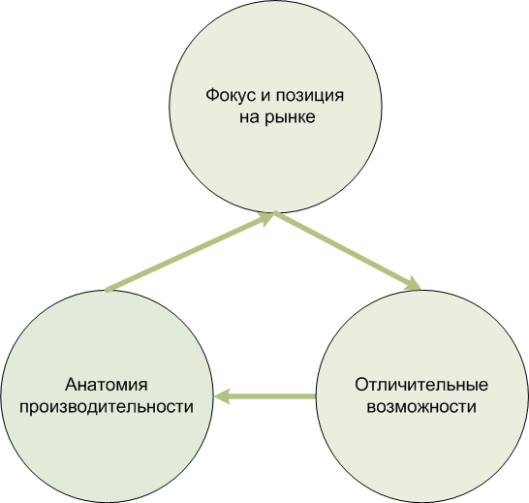
ITIL
ITIL
Достижение конкурентного преимущества
Notes:
Достижение конкурентного преимущества почти во всех случаях базируется на балансе, регулировании и обновлении трех базовых составляющих: фокус и позиция на рынке, отличительные возможности, анатомия производительности (рис. 2.6).
Рис. 2.6. Достижение конкурентного преимущества
Фокус и позиция на рынке - представляет собой освещение поставщиком услуг своей позиции на рынке. Рынок сбыта определяется результатами, которые потребители хотят получить с помощью одной или нескольких услуг. В эту категорию входит построение и управление Портфелем услуг, выбор оптимального масштаба, идентификация и включение в стратегию альтернативных рынков сбыта/новых заказчиков.
Для поставщиков услуг всех типов крайне важным является определение рынка сбыта, понимание его динамики и целей своего конечного потребителя. Поставщикам первого и второго типов этот аспект построения стратегии дается гораздо проще, так как они заранее знают своего потребителя и рынок сбыта, благодаря чему изначально имеют преимущества.
Отличительные возможности - освещение процессов создания и использования набора возможностей, уникальных и неповторимых для данного поставщика. Посредством этих возможностей поставщик услуг предоставляет заказчику ценность. Эта часть построения стратегии отражает взаимодействие ресурсов, возможностей и процесса создания ценности. Чем больше у поставщика услуг отличительных возможностей, тем более высок шанс, что заказчик обратится именно к нему. Отличительные возможности лежат в основе конкурентного преимущества.
Поставщики услуг должны четко понимать, какие именно отличительные возможности вносят больший вклад в процесс достижения заказчиком желаемых результатов. Более того, он должен развивать эти отличительные возможности и следить за тем, чтобы они были наглядны и очевидны для заказчика.
Анатомия производительности - освещение процесса создания организационных и поведенческих особенностей, с помощью которых поставщик услуг двигается к намеченной цели в условиях конкуренции[6]. Анатомия производительности содержит в себе устоявшиеся в мире организационные взгляды, которые руководство конкретной организации может применить на практике. Например, "услуги являются стратегическими активами" или " непрерывное улучшение и обновление услуг является реальной и постоянной необходимостью".

Slide 37
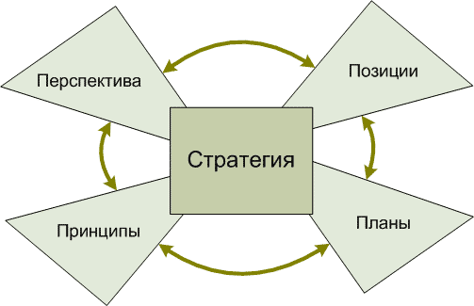
ITIL
Четыре "П" Построения стратегии
Notes:
В книге "ITILv3.Service Strategy" описывается четыре точки входа для построения стратегии, так называемые Four Ps of Strategy - Perspective(Перспектива), Positions (Позиции), Plans (Планы) и Patterns (Принципы). Именно они определяют форму, которую принимает в итоге стратегия (рис. 2.7). Перспектива определяет направление развития поставщика услуг, его ценности и общую цель. Стратегическая перспектива формирует философию взаимодействия с заказчиком и методы предоставления услуг. Например, поставщик услуг второго типа для международной юридической компании может сформировать ее следующим образом :"Мы будем лучшим провайдером в своем классе для нашей юридической фирмы".
Поставщику услуг третьего типа больше подойдет "Фокусируйся на пользователе, а все остальное приложится" или "Наша цель улучшить жизнь пользователей". Перспектива в отличие от планов или позиций является более постоянной и устойчивой к переменам.
В книге "ITILv3.Service Strategy" приводится пример индустрии швейцарских часов. В начале 1970-х годов стали использовать кварц в качестве колебательной системы часов. Это позволило удешевить производство в десятки раз, сохранив качество на достойном уровне. Тем не менее, швейцарские производители посчитали, что использование этой технологии идет вразрез с профессиональным мастерством производства часов. Японские производители, напротив, стали активно использовать кварц и вытеснять швейцарские часы. Так было до тех пор, пока швейцарские производители не изменили свою маркетинговую кампанию, переориентировавшись на богатых клиентов, так называемый, luxury - сегмент рынка. В настоящее время швейцарские часы являются своего рода образцом качества, стиля и свидетельством достатка своего обладателя.
Позиция. Позиционирование предполагает нахождение ответов на ряд вопросов, например:
Следует повышать ценность услуг или снижать затраты?
Следует предоставлять специализированные услуги или услуги широкого назначения?
Следует делать упор на гарантию качества или полезность?

Slide 38
Customer experience management
Решение для хороших впечатлений
Notes:
Нужно:
план презентации;
контекстное следование плану.

Slide 39
О чем презентация:
Наше видение Customer Experience (CE) и Customer Experience Management (CEM)
Цели CEM и решаемая проблематика
Общая концепция CEM-комплекса
Декомпозиция функций CEM-комплекса
Бизнес-выгода от внедрения CEM

Slide 40
Что такое Customer Experience?
Удовлетворенность
Ощущения
Эмоции
BE AWARE
LEAVE
Будем рады сотрудничеству!
INTERACT
????
Customer Experience
(клиентские впечатления) –
совокупность всех ощущений и впечатлений, получаемых клиентом в процессе взаимодействия с компанией на протяжении всего жизненного цикла клиента
RECOMMEND
CHOOSE
Впечатления
____
__
____
RENEW
CONSUME
. . .
PAY
MANAGE
Notes:
Определение термина Customer Experience и Customer Lifecycle

Slide 41
А Customer Experience Management?
Анализировать
Отслеживать
Влиять
Customer experience
Customer Experience Management (CEM) –
совокупность процессов, методов и технологий, позволяющих компании отслеживать, измерять и управлять клиентским опытом (впечатлениями).
Notes:
Термин Customer Experience Management

Slide 42
Проблемы компаний, которые не занимается CE/CEM?
Следствие:
Компания не знает что о ней думает клиент
Недополучение компанией прибыли –стагнация доходов по части сегментов
Снижение конкурентоспособности относительно других компаний
Низкий уровень лояльности клиентов
Высокий уровень оттока клиентов
Высокие издержки при взаимодействии с клиентом
Нет возможности влиять на лояльность клиента (кроме цен)
____
Клиент не «любит» свою компанию
Неэффективное взаимодействие с клиентом
Notes:
Вопросы:
есть клиент, у него есть недовольство, но не понятно, что недовольство возникает в рамках прецедента взаимодействия с оператором;
т.е. нужно показать, что CE – это то, что вытекает из взаимодействия клиента с компанией.

Slide 43
Как мы предлагаем решать данные проблемы:
Внедрить концепцию Customer Experience Management (CEM) в основные процессы компании, реализуемые в OSS/BSS-среде
Цели:
Снизить стоимость и издержки клиент-ориентированных транзакций
Получить сверх-выгоду от каждого взаимодействия с клиентом
____
Отследить, измерить и проанализировать впечатления клиента от взаимодействия с компанией
Персонализировать взаимодействие с каждым клиентом
Превзойти ожидания клиента от сервиса и компании в целом
Notes:
Что нужно:
показать переход от общего понимания CEM, к CEM в нашем понимании (что мы предлагаем в рамках CEM);
должны появиться цели CEM + решение (в виде картинок, по возможности)

Slide 44
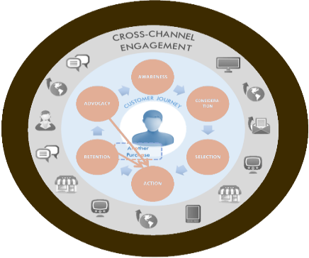
Как мы предлагаем решать данные проблемы:
Внедрить концепцию Customer Experience Management (CEM) в основные процессы компании, реализуемые в OSS/BSS-среде
Операционные процессы c CEM
Цели:
Снизить стоимость и издержки клиент-ориентированных транзакций
START
Получить сверх-выгоду от каждого взаимодействия с клиентом
CUSTOMER EXPERIENCE MANAGEMENT
____
Отследить, измерить и проанализировать впечатления клиента от взаимодействия с компанией
Персонализировать взаимодействие с каждым клиентом
Превзойти ожидания клиента от сервиса и компании в целом
FINISH
Notes:
Что нужно:
показать переход от общего понимания CEM, к CEM в нашем понимании (что мы предлагаем в рамках CEM);
должны появиться цели CEM + решение (в виде картинок, по возможности)

Slide 45
Внедрение CEM как набора подсистем
Customer Experience Management
Скрипт взаимодействия (регламент общения сотрудника с клиентом в конкретной ситуации)
Customer Auto Interaction Management - CAIM
(«Умное» автовзаимодействие с клиентом, в т.ч. интерактивное)
CEM-контейнер клиентских событий (Подсистема для реализации решений по дистанционному обслуживанию)
Feedback – обратная связь (Прецедентные опросы, анкетирование клиента, а также АРМ B2B специалиста)
CEM-Sales&Targeting (Таргетинг и поддержка продаж)
CEM-метрики (аналитические инструменты работы с CE клиента)
OSS/BSS - ландшафт
Notes:
Omni-Channel в рамках CEM-комплекса представляет собой единый контейнер для агрегации всех клиентских событий. Цель - создание единого информационного пространства для взаимодействия с клиентом через различные каналы.

Slide 46
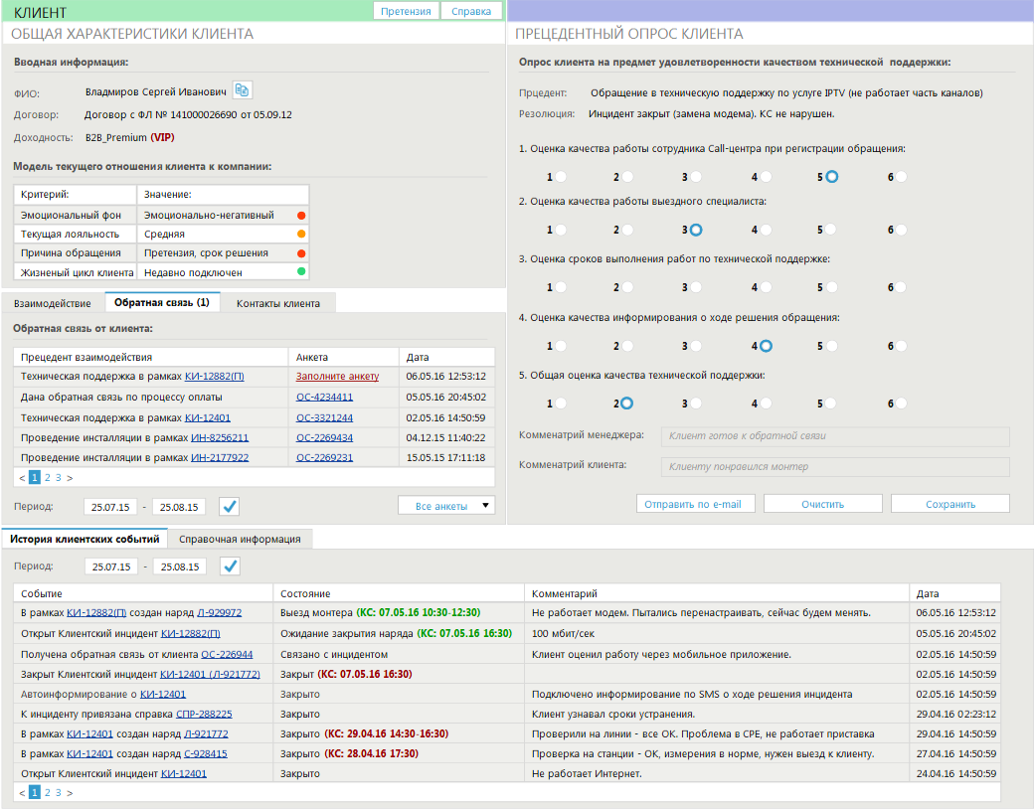
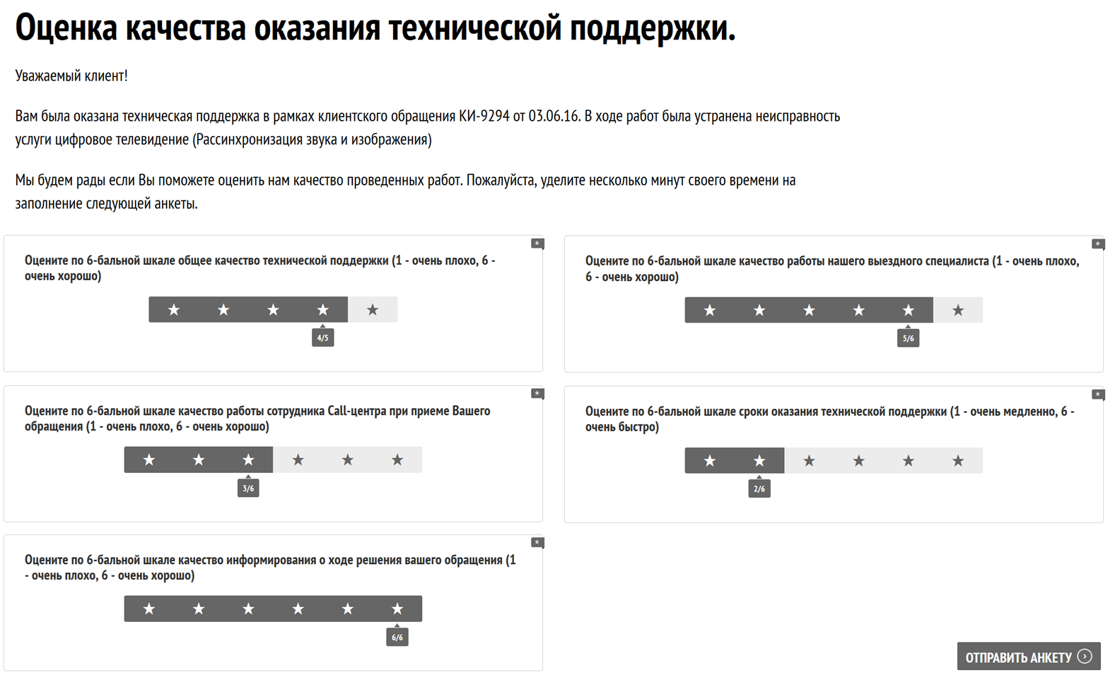
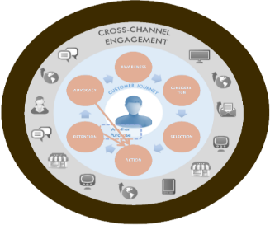
Инструменты уровня CIM – Прецедентная обратная связь
Для B2B | Для B2C
- анкетирование клиента по e-mail после прецедента взаимодействия с компанией | - опрос клиентов по SMS/e-mail/личный кабинет после прецедента взаимодействия с компанией
- инструмент сбора прецедентно-ориентированной обратной связи (для менеджера VIP-клиента) | - сканирование анкеты, заполненной клиентом с помощью мАРМ выездного специалиста
 | - мобильное приложение для сбора обратной связи от клиентов
 | - АРМ для проведения опроса клиентов операторами Call-центра
Данные о прецедентах:
OSS/BSS:
Service Desk;
Billing
Orders;
WFM
CRM;
и т.д.
CUSTOMER EXPERIENCE MANAGEMENT
__
Опрос
Обратная связь
Обработка
B2C-сегмент
B2B-сегмент
Notes:
Ок

Slide 47
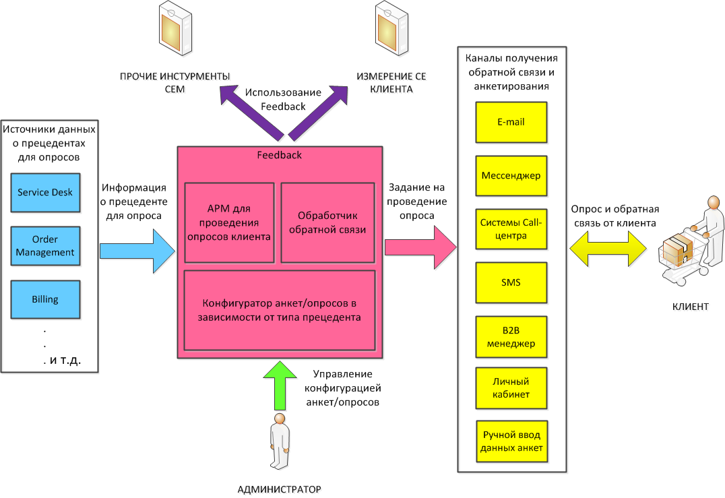
Инструменты уровня CIM – Прецедентная обратная связь
Notes:
Ок

Slide 48
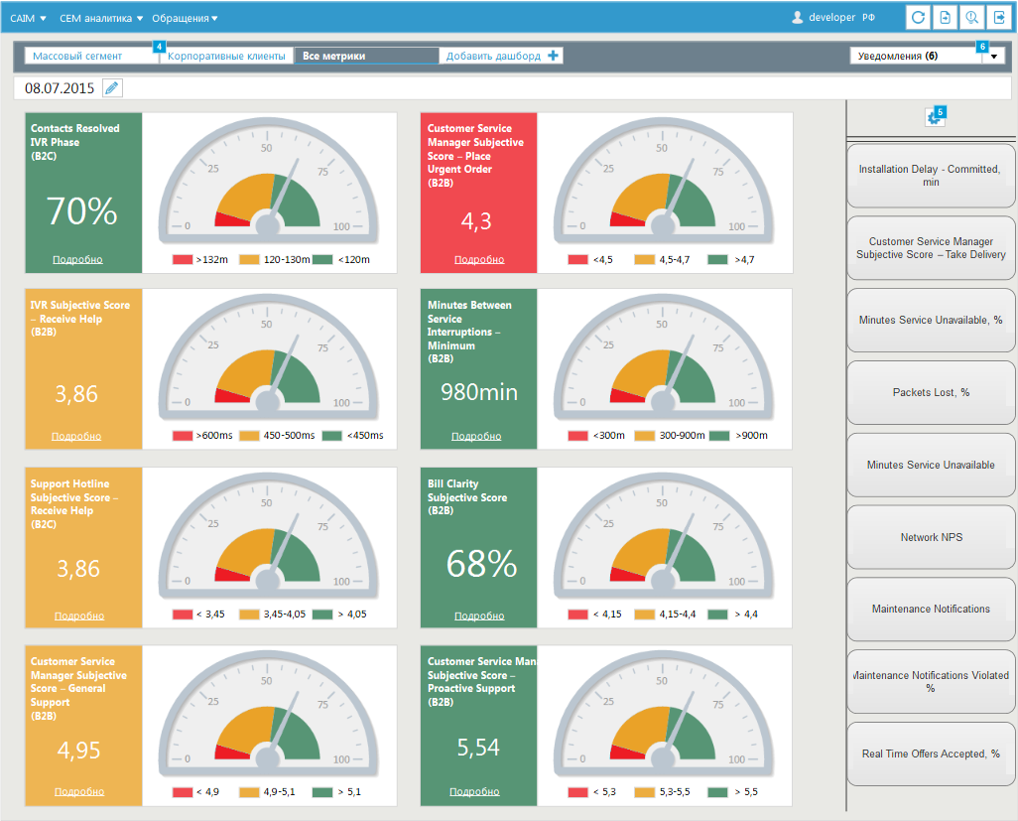
Инструменты уровня CIM – Метрики Customer Experience
Количественные данные (метрики) о CE клиента по этапам Customer Lifecycle
3. Choose
3. Метрики этапа Choose - Field Service Representative Subjective Score – New Installation
4. Метрики этапа Consume
- Minutes Service Unavailable; - Service Interruptions; - Network NPS.
2. Метрики этапа Interact - Sales Hotline Subjective Score - Customer Service Representative Subjective Score
2. Interact
4. Consume
Проекция метрик на B2B и B2C клиента
1. Метрики этапа Be aware - Product Choice Subjective Score;
5. Метрики этапа Manage - Customer Service Manager Subjective Score; - Maintenance Notifications Violated; - Support Hotline Subjective Score
Общие метрики клиентского сервиса (для всех этапов Customer Lifecycle): - NPS — Net Promoter Score
- CSI — Customer Satisfaction Index
- FCR — First Contact Resolution
1. Be aware
5. Manage
9. Метрики этапа Leave - % Customers Retained
9. Leave
6. Pay
6. Метрики этапа Pay - Bill Clarity Subjective Score (Enterprise)
Проекция метрик для оценки сотрудников и их KPI
8. Метрики этапа Recommend - Referrals Successful; - % Social Network Comments Positive
8. Recommend
7. Метрики этапа Renew - % Real Time Offers Accepted;
7. Renew
Данные из прикладных OSS/BSS/CRM систем:
Billing;
Order Management;
Service Desk;
WFM;
CRM/
Данные прецедентного опроса и анкетирования клиента:
e-mail опрос;
опрос при первом использовании сервиса;
опрос в front office;
опросы по IVR;
SMS опросы;
мессенджеры.
Notes:
Ок

Slide 49
Решения уровня CIM – CEM-контейнер клиентских событий
CEM-решения для дистанционного обслуживания клиентов (например, в IVR, мобильном приложении, личном кабинете)
Источники клиентских событий
OSS/BSS:
Service Desk:
Billing;
Orders;
WFM;
CRM;
и т.д.
Обработка и анализ
__
CUSTOMER EXPERIENCE MANAGEMENT
Notes:
Ок

Slide 50
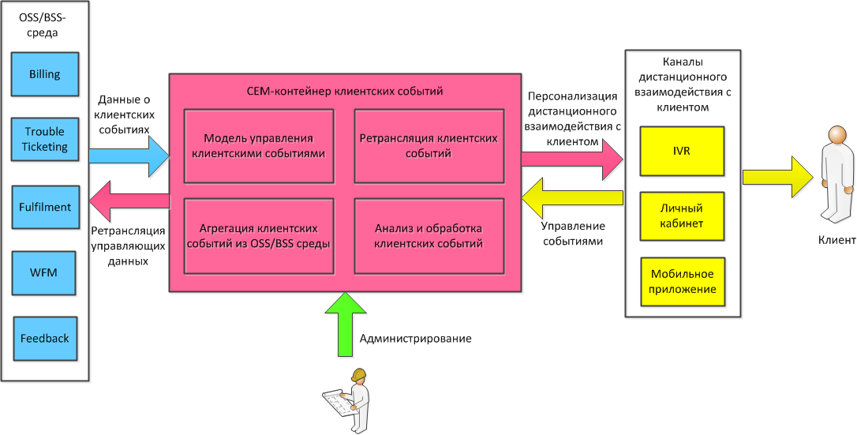
Решения уровня CIM – CEM-контейнер клиентских событий
Notes:
Ок

Slide 51
Решения уровня CIM – CEM&IVR
Персонализировать детали общения
Оперативно обработать проблему клиента
Продать клиенту больше
Знать заранее, зачем обратился клиент
Упростить взаимодействие с клиентом
Понять, как эффективно наше взаимодействие с клиентом
CEM-решение для оптимизации сквозного процесса обслуживания клиента в IVR (например, ЦОВ Протей)
Notes:
Ок

Slide 52
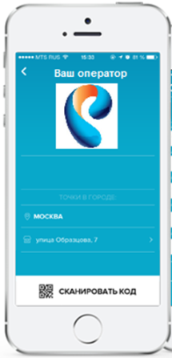
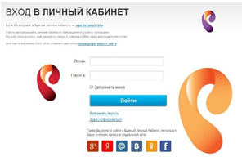
Решения уровня CIM – CEM&Self-Service
Таргетинг
Интервалы визита
OSS/BSS:
КТП;
WFM
CPE;
DSS;
CAIM.
Управление инцидентами
Self-Service
Статус услуги
Управление претензиями
Управление информированием
Notes:
Ок

Slide 53
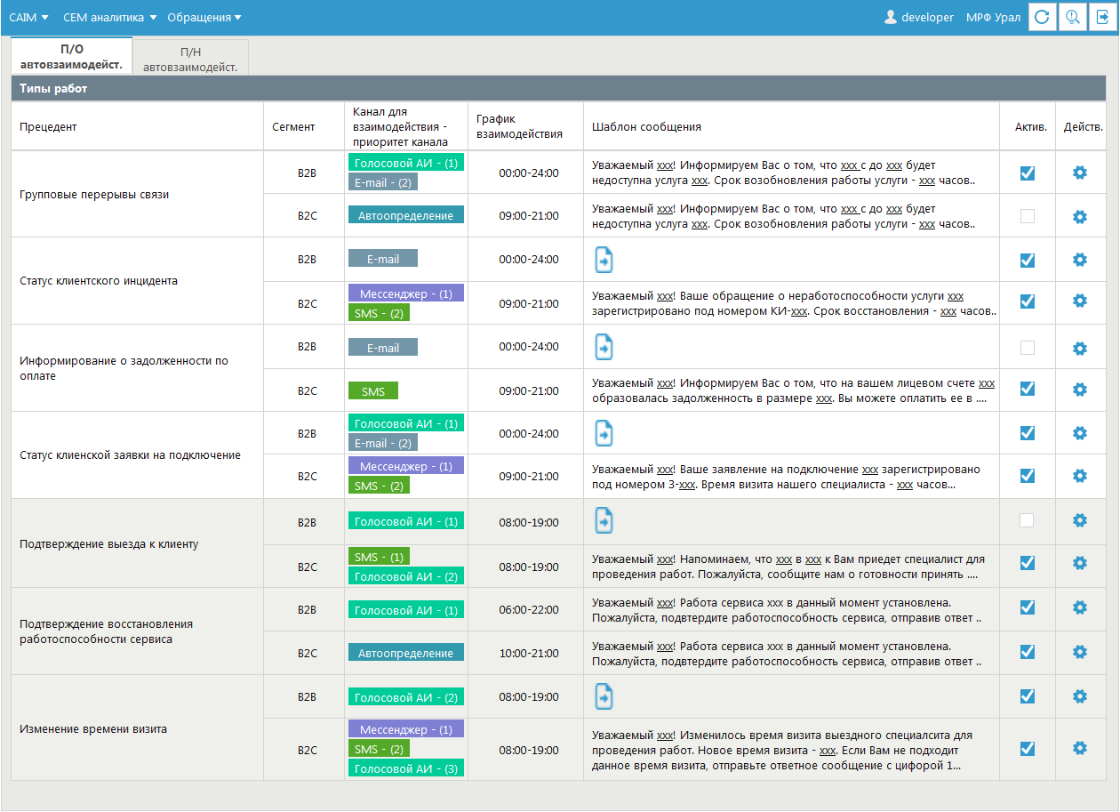
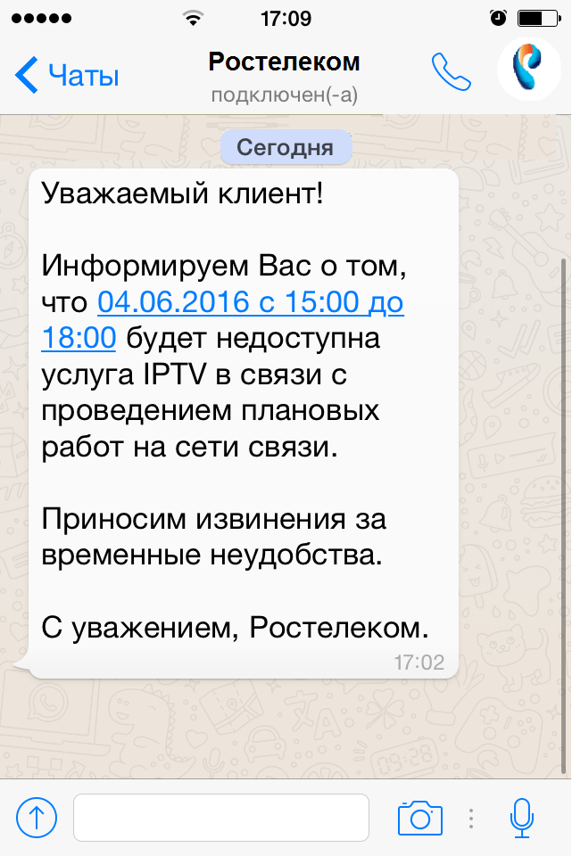
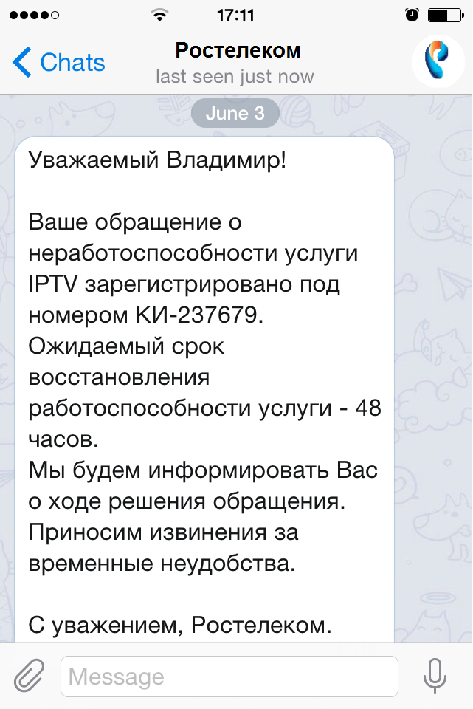
Инструменты уровня CIM – Customer Auto Interaction Management
Мессенджер
E-mail
Данные о прецеденте: для общения
Customer Auto Interaction Management
CUSTOMER EXPERIENCE MANAGEMENT
B2C-сегмент
Графики и приоритеты
Автоинформатор
E-mail
OSS/BSS:
Service Desk:
Billing;
Orders;
WFM;
CRM;
и т.д.
Сегментация
__
Обработка
Подходящий
канал связи
B2B-сегмент
Notes:
Ок

Slide 54
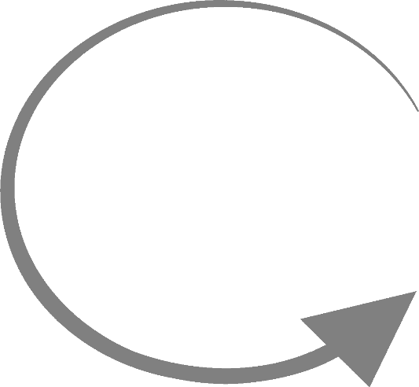
Инструменты уровня CIM – Customer Auto Interaction Management
Операционные процессы «As is»
Операционные процессы «To be»
START
Подтверждение выезда к клиенту в нарядах
START
Согласование времени визита
CUSTOMER EXPERIENCE MANAGEMENT
__
Запросы клиента статуса услуги или обращения
Верификация контактов
FINISH
FINISH
. . .
Notes:
Ок

Slide 55
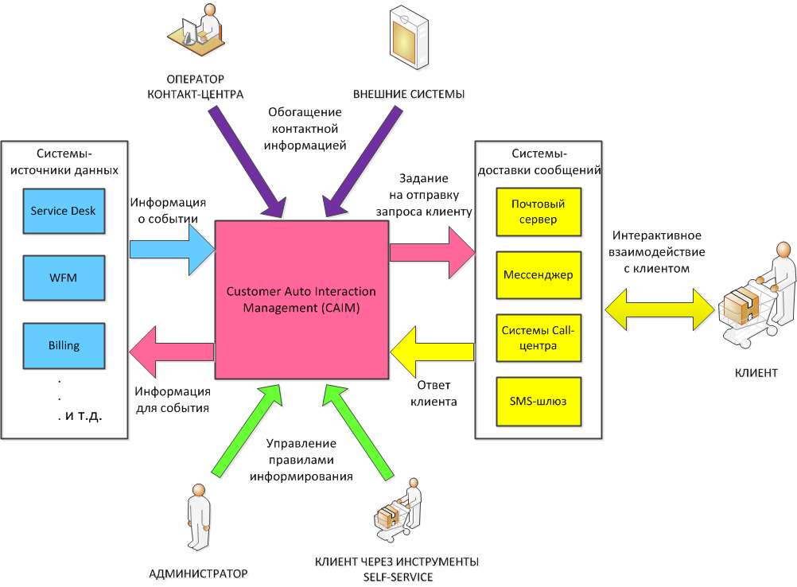
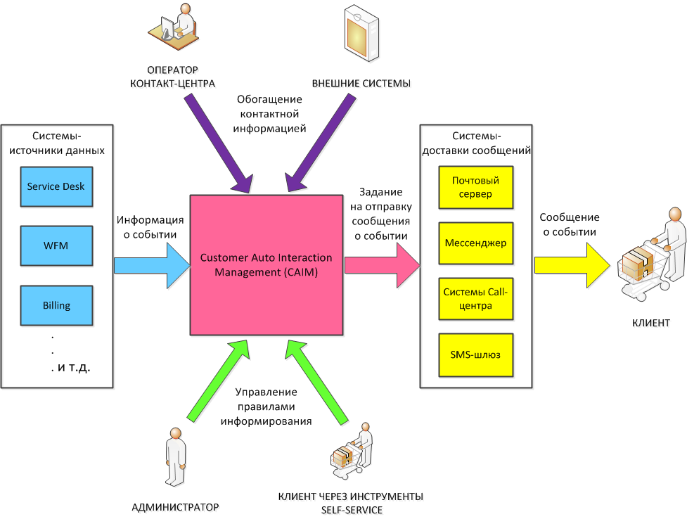
Инструменты уровня CIM – Customer Auto Interaction Management
Notes:
Ок

Slide 56
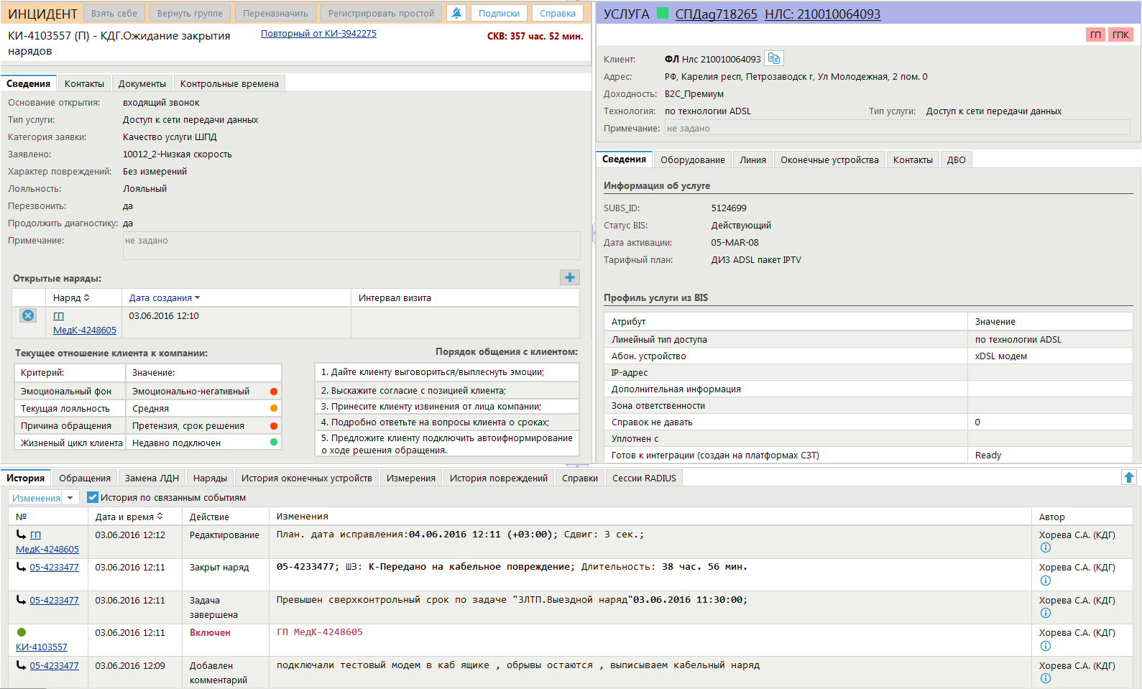
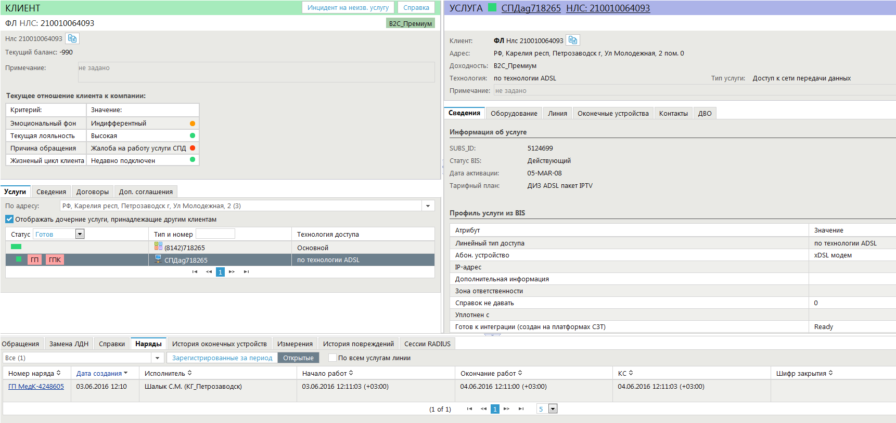
Инструменты уровня CIM - Скрипт взаимодействия с клиентом
CEM
(анализ и агрегация
данных)
Прецедентный feedback
Текущий жизненный цикл клиента
Социально-экономические характеристики
__
__
__
__
Обработка
Скрипт общения с клиентом
360° портрет клиента – модель отношения клиента компании
Лояльность
Текущие эмоции
Прецедент взаимодействия
Notes:
Ок

Slide 57
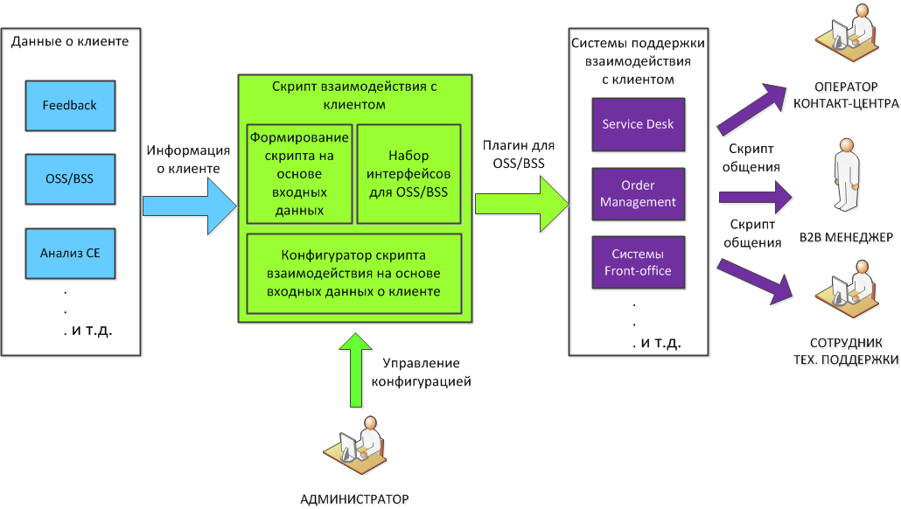
Инструменты уровня CIM - Скрипт взаимодействия с клиентом
Notes:
Ок

Slide 58
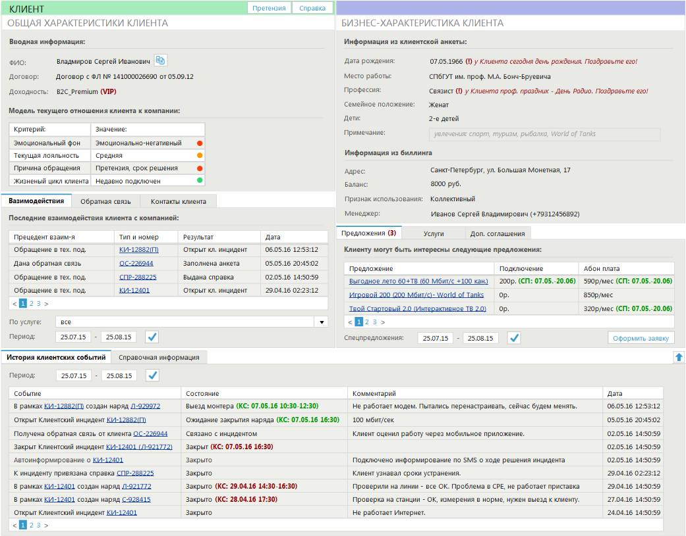
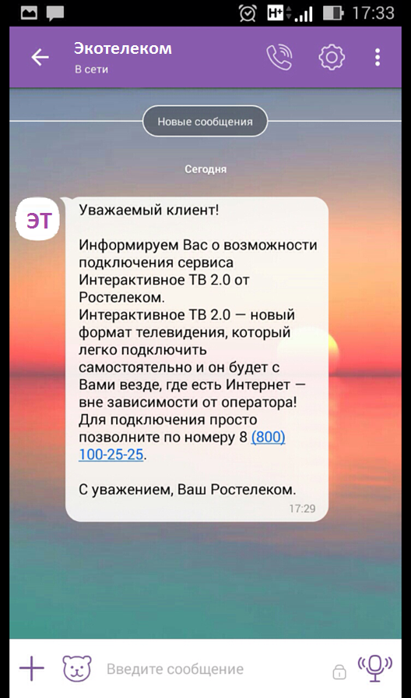
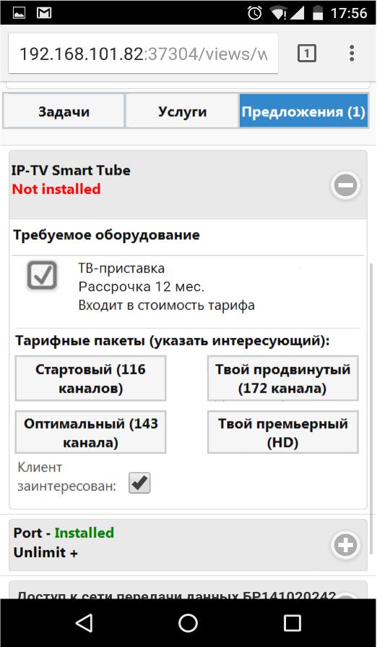
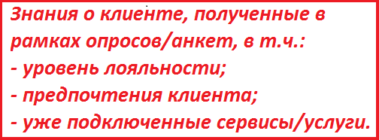
Инструменты уровня CIM – CEM-Sales&Targeting
CUSTOMER EXPERIENCE MANAGEMENT
Обработка
Notes:
Ок

Slide 59
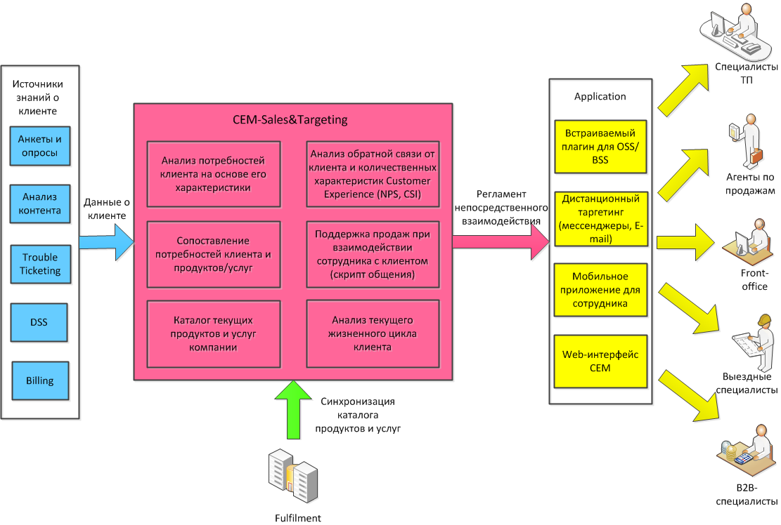
Инструменты уровня CIM - CEM-Sales&Targeting
Notes:
Ок

Slide 60
Итого,
Что нам даст внедрение CEM:
Увеличение прибыли за счет снижения издержек и увеличения продаж
Увеличение конкурентоспособности на рынке за счет использования передовых технологий работы с клиентом
Увеличение лояльности клиентов за счет умного и своевременного взаимодействия
Удержание клиента за счет возможности предугадать потребность и недовольства клиента
Создания имиджа «Любимый» оператор, от которого не уходят старые клиента и к которому идут новые!

Slide 61
Спасибо за внимание!

Slide 62
Вопросы?
Спасибо за внимание!

